Slide 1
Giáo trình Android cơ bản
Buổi 1:
Giới thiệu kiến thức lập trình Java/Kotlin giới thiệu các thành phần cơ bản.
Huỳnh Văn Toàn

Slide 2
Java và Kotlin là gì?
Java (phiên âm Tiếng Việt: "Gia-va") là một ngôn ngữ lập trình hướng đối tượng, dựa trên lớp được thiết kế để có càng ít phụ thuộc thực thi càng tốt. Nó là ngôn ngữ lập trình có mục đích chung cho phép các nhà phát triển ứng dụng viết một lần, chạy ở mọi nơi. Cú pháp của Java tương tự như C và C++, nhưng có ít cơ sở cấp thấp hơn các ngôn ngữ trên. Tính đến năm 2019 Java là một trong những ngôn ngữ lập trình phổ biến nhất được sử dụng theo GitHub, đặc biệt cho các ứng dụng web máy khách-máy chủ, với 9 triệu nhà phát triển đã được báo cáo.
Kotlin là ngôn ngữ lập trình được phát triển bởi JetBrains. Nó xuất hiện lần đầu năm 2011 khi JetBrains công bố dự án của họ mạng tên "Kotlin". Đây là một ngôn ngữ mã nguồn mở. Nó được công bố tại sự kiện Google I/O 2017, vào ngày 17/05/2017, Google đã tuyên bố ưu tiên hỗ trợ hàng đầu cho Kotlin trên Android. Với sự hỗ trợ chính thức này của Google kotlin chính thức trở thành ngôn ngữ thứ hai cho phát triển ứng dụng Android.

Slide 3
So sánh Java với Kotlin
Ưu điểm của ngôn ngữ Java
Dễ học
Linh hoạt để chạy trên cả máy ảo và cửa sổ trình duyệt
Android SDK bao gồm một số thư viện Java
Java có một hệ sinh thái nguồn mở lớn
Lắp ráp và tốc độ cao ở Gradle
Các ứng dụng Java nhỏ gọn hơn rất nhiều so với Kotlin
Tốc độ phát triển nhanh
Nhược điểm của Java
Java có những hạn chế gây ra các issue với các API Android
Java yêu cầu viết nhiều code hơn nên có nguy cơ lỗi và lỗi cao hơn
Tốc độ của ngôn ngữ này chậm hơn so với một số ngôn ngữ khác

Slide 4
So sánh Java với Kotlin
Ưu điểm của Kotlin
Chuyển đổi từ Java sang Kotlin rất dễ dàng
Chứa chức năng mở rộng(extension) thông minh giúp xây dựng các API rõ ràng
Ngắn gọn hơn nhiều so với Java
Các developer được hưởng lợi từ thư viện Anko và hơn 2000 dự án Kotlin trên Github
Đặt null trực tiếp trong kiểu dữ kiệu hệ thống
Null-safety của Kotlin
Nhược điểm của Kotlin
Một con đường học tập vòng vèo khi bạn chuyển từ Java sang Kotlin.
Cộng đồng nhà phát triển nhỏ.
Quá trình biên dịch và tự động của Android Studio có xu hướng chậm hơn so với Java.

Slide 5
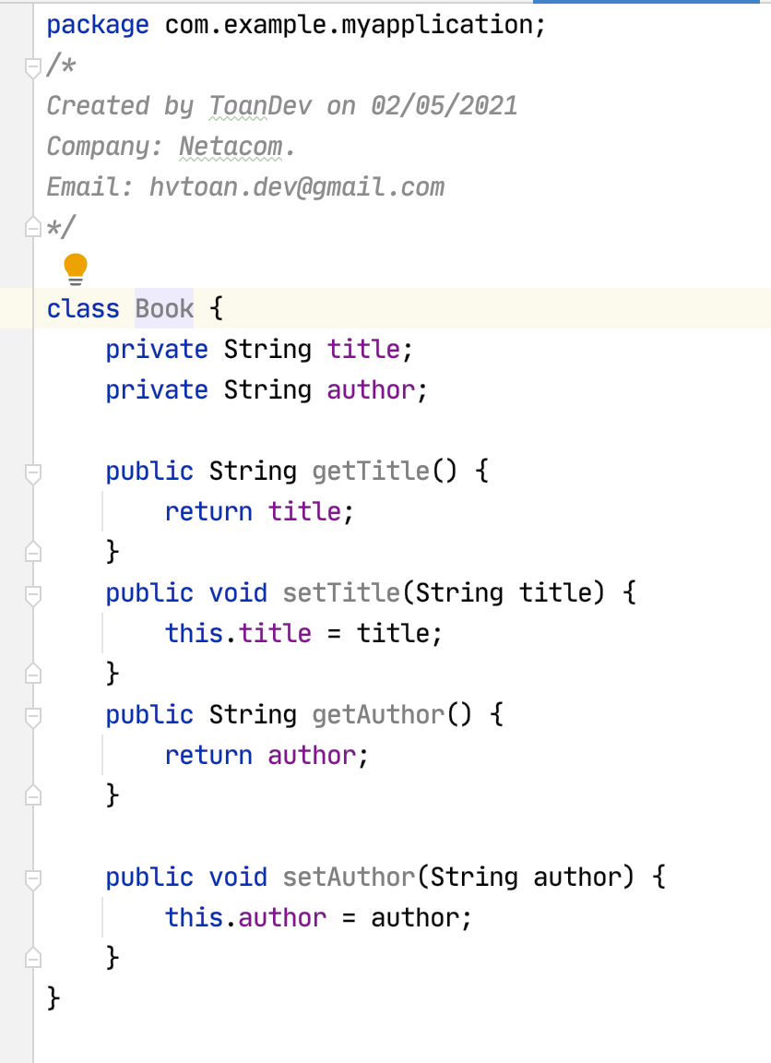
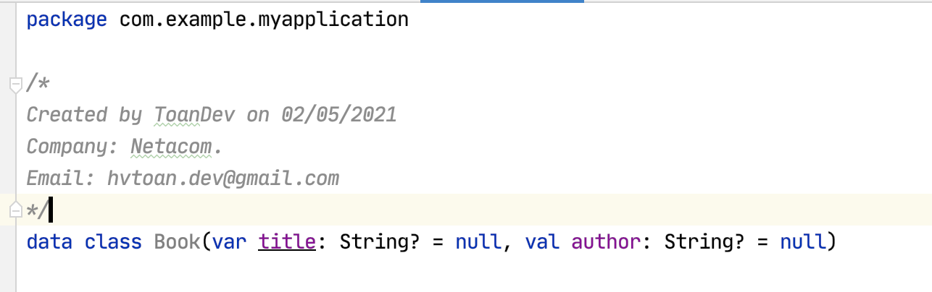
Ví dụ cụ thể giữa Java và Kotlin Data class

Slide 6
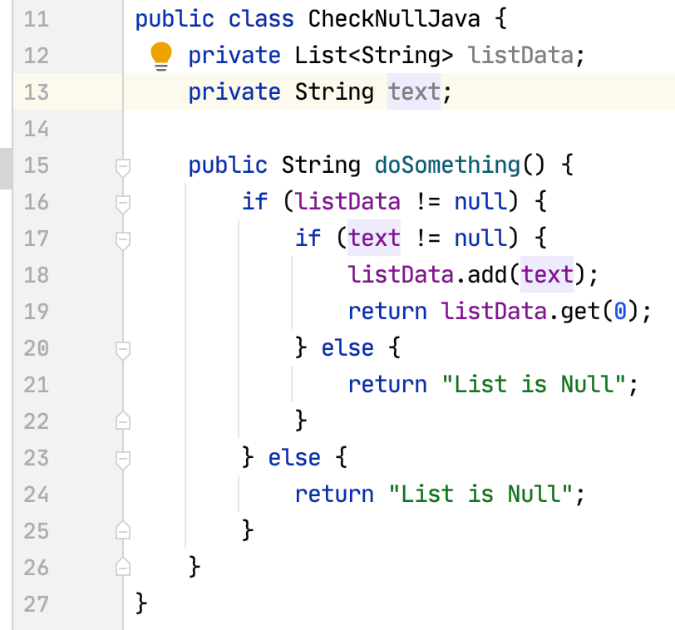
Check Null (Java)

Slide 7
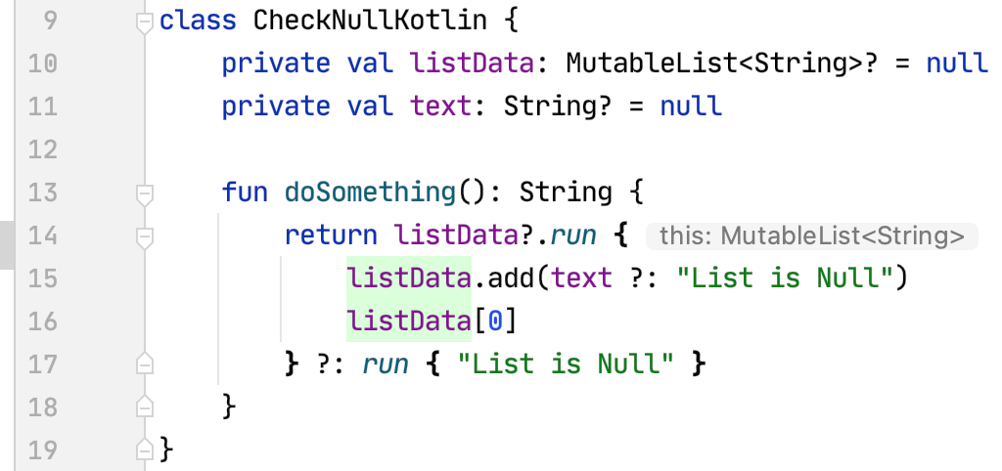
Check Null (Kotlin)

Slide 8
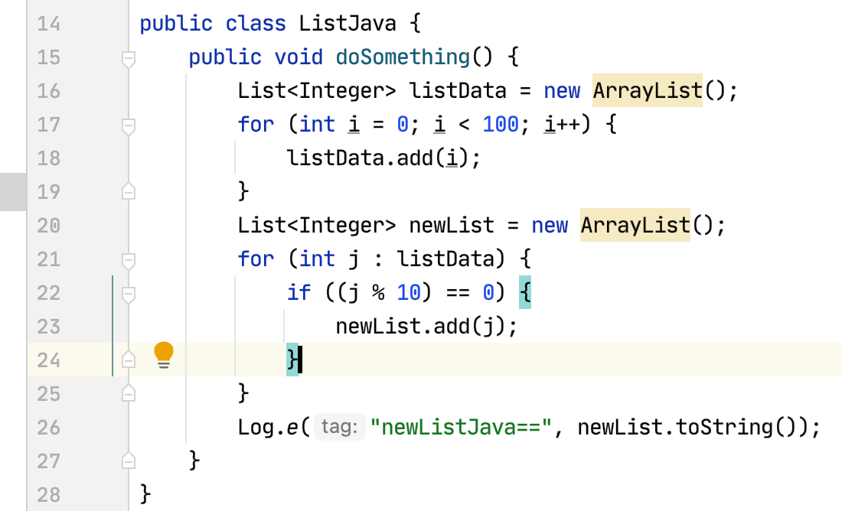
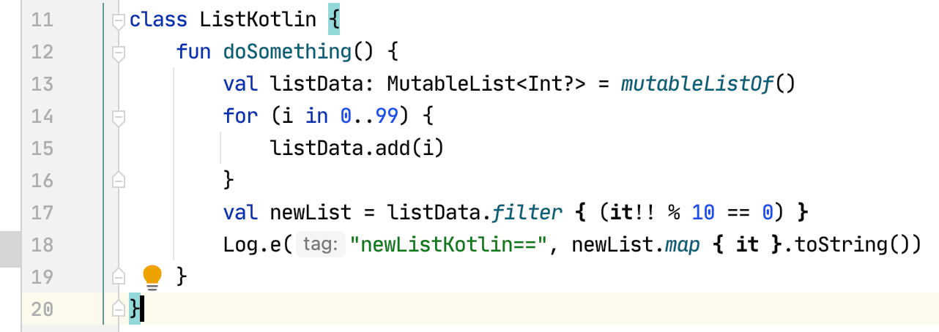
List

Slide 9
List (Java)

Slide 10
List (Kotlin)

Slide 11
Các thành phần cơ bản trong Android
Trong Android, chúng ta có thể liệt kê ra 4 thành phần cơ bản như sau:
Activity
Service
Broadcast Receiver
Content Provider
Bây giờ, chúng ta sẽ cùng tìm hiểu chi tiết và ứng dụng của các thành phần trên.

Slide 12
Activity
Trong ứng dụng Android, Activity đóng vai trò đặc biệt quan trọng, là nơi giúp người dùng tương tác trực tiếp với ứng dụng, ví dụ như gọi điện thoại, chụp ảnh, gửi e-mail hoặc xem bản đồ.
Activity được coi là xương sống của một ứng dụng Android, một ứng dụng có thể có một hoặc nhiều Activity (bất kì ứng dụng nào cũng cần có ít nhất 1 Activity).
Activity có thể hiển thị ở chế độ toàn màn hình, dạng cửa sổ hoặc với một kích thước nhất định
Một Activity có thể gọi đến một Activity khác, Activity được gọi đến sẽ tương tác với người dùng tại thời điểm được gọi tới.
Một ứng dụng bên ngoài có thể gọi tới bất kỳ Activity nào trong ứng dụng (nếu được cấp quyền). Ví dụ: Một ứng dụng chụp ảnh sau khi chụp ảnh xong, sẽ gửi yêu cầu để start một activity có chức năng soạn e-mail trong ứng dụng email nhằm mục đích gửi ảnh vừa chụp đi.

Slide 13
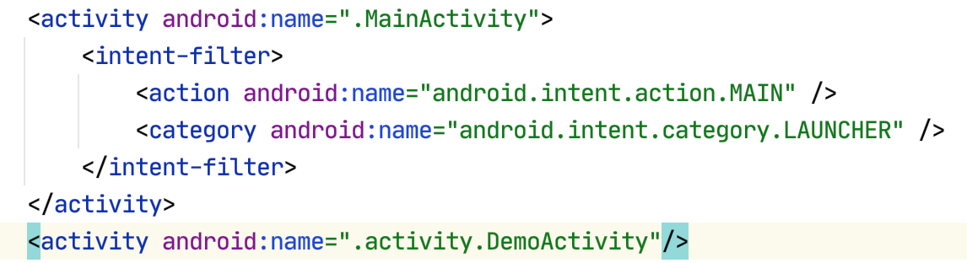
Activity
Trong ứng dụng Android, Activity đóng vai trò đặc biệt quan trọng, là nơi giúp người dùng tương tác trực tiếp với ứng dụng, ví dụ như gọi điện thoại, chụp ảnh, gửi e-mail hoặc xem bản đồ.
Activity được coi là xương sống của một ứng dụng Android, một ứng dụng có thể có một hoặc nhiều Activity (bất kì ứng dụng nào cũng cần có ít nhất 1 Activity).
Activity có thể hiển thị ở chế độ toàn màn hình, dạng cửa sổ hoặc với một kích thước nhất định
Một Activity có thể gọi đến một Activity khác, Activity được gọi đến sẽ tương tác với người dùng tại thời điểm được gọi tới.
Một ứng dụng bên ngoài có thể gọi tới bất kỳ Activity nào trong ứng dụng (nếu được cấp quyền). Ví dụ: Một ứng dụng chụp ảnh sau khi chụp ảnh xong, sẽ gửi yêu cầu để start một activity có chức năng soạn e-mail trong ứng dụng email nhằm mục đích gửi ảnh vừa chụp đi.
Khai báo Activity trong AndroidManifest:

Slide 14
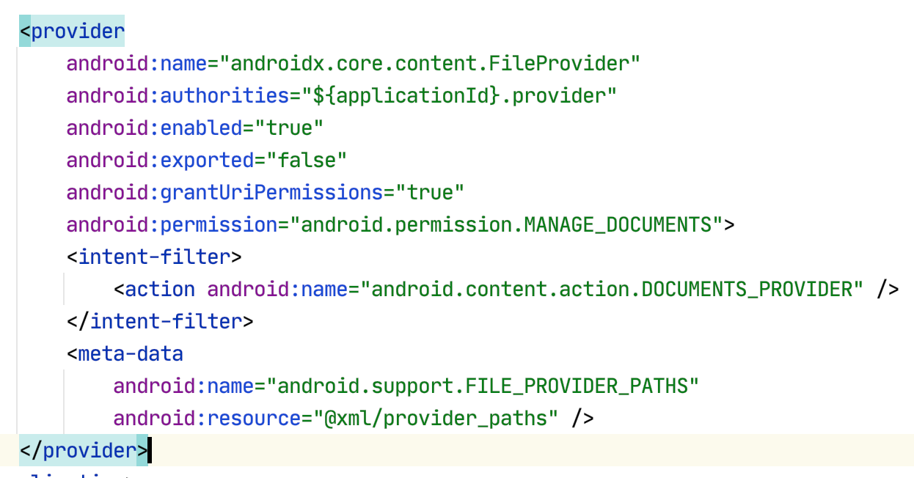
Content Provider
Content Provider là một thành phần giúp các một ứng dụng có thể đọc và ghi dữ liệu từ một file hoặc từ SQLite của một ứng dụng khác trong cùng một hệ thống. Bất kỳ ứng dụng nào có quyền (permisson) đều có thể truy xuất, chỉnh sửa dữ liệu của một ứng dụng khác.
Content Provider được chia thành 2 loại:
Native Content Provider: Là những Content Provider có sẵn, được tạo ra bởi hệ thống, ví dụ như Contacts, Message, … (Các ứng dụng gốc Android cung cấp sẵn nhiều Content Provider cho phép ứng dụng truy cập dữ liệu như trình danh bạ, quản lý file media).
Custom Content Provider: Bao gồm các Content Provider được tạo ra bởi các developer phụ thuộc vào đặc điểm của từng ứng dụng.

Slide 15
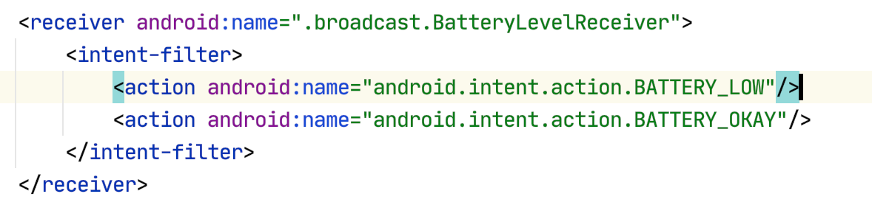
Broadcast Receiver
Broadcast Receiver là một thành phần của ứng dụng giúp lắng nghe các sự kiện mà hệ thống phát ra thông qua Intent, hệ thống có thể truyền phát ngay cả khi app không chạy. Broadcast Receiver không có giao diện cụ thể nhưng nó có thể thực hiện thông báo thông qua thanh Notification. Có rất nhiều broadcast được phát ra từ hệ thống, chúng ta có thể lấy ví dụ như một broadcast thông báo rằng màn hình điện thoại đã tắt, hay điện thoại đang ở trạng thái “Battery Low”, “Power Connected”, “Power Disconnected” hoặc một bức ảnh đã được chụp. Cũng có những broadcast được phát ra từ ứng dụng như sau khi download một tệp, ví dụ: Sau khi hoàn thành download một tệp tin, ứng dụng A phát ra thông báo là dữ liệu đã download xong, tệp đã sẵn sàng cho các ứng dụng khác có thể sử dụng.
Khai báo Broadcast Receiver trong AndroidManifest:

Slide 16
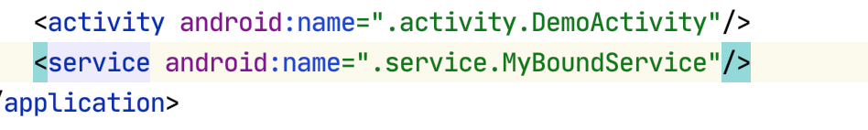
Service
Service là một thành phần ứng dụng chạy ngầm trên hệ điều hành ví dụ như nghe nhạc, hoặc tương tác với một content provider. Service không tương tác trực tiếp với người dùng, khi service chạy thì người dùng vẫn có thể tương tác với một thành phần khác trong ứng dụng hoặc có thể tương tác với một ứng dụng khác trong hệ thống.
Ví dụ: Chúng ta có thể vừa nghe nhạc, vừa lướt facebook là do ứng dụng nghe nhạc có một service chạy ngầm trong background để phát nhạc trong khi người dùng đang tương tác với ứng dụng facebook.
Theo trang chủ android, Service trong Android được chia thành 3 loại đó là: Foreground Service, Background Servie và Bound Service.
Khai báo Activity trong AndroidManifest

Slide 17
Service (Tiếp theo)
Foreground service: thực hiện một số thao tác người dùng có thể chú ý, thấy rõ ràng Ví dụ như một ứng dụng chơi nhạc, download, ... có thể thực hiện nhiệm vụ và control nó bằng foreground service. Foreground service phải hiển thị một Notification. Chạy khi gọi startForeGroundService()
Background service: thực hiện hành động người dùng ko cần chú ý trực tiếp. Từ Android 8.0, service chạy trong background bị giới hạn
Bound service: cung cấp 1 giao diện Client - Server cho phép các thành phần tương tác với nó: gửi yêu cầu, nhận kết quả và thậm chí là IPC (inter-process communication) - giao tiếp qua nhiều tiến trình
Độ ưu tiên các loại Service.
Hệ thống Android bắt buộc phải dừng một service khi bộ nhớ ít và phải khôi phục tài nguyên hệ thống cho Activity đang được sử dụng. Nếu Service được ràng buộc với một Activity đang sử dụng, nó ít khả năng bị giết; nếu Service được khai báo và chạy ở chế độ Foreground nó cũng khó biết giết. Nếu Service là Started và chạy lâu dài, hệ thống sẽ làm giảm vị trí ưu tiên của nó. Vì phụ thuộc vào process (bạn có thể tìm hiểu thêm), thì các loại service sẽ được xếp theo độ ưu tiên sau: Bound Service khó bị kill nhất, tiếp theo là Foreground Service và Background Service.
Bound > Foreground > Background

